Slide 1



Slide 2
Муниципальное представительство
Ивановской региональной
общественной организации
«Ресурсный центр организации добровольческой деятельности
«Ивановский волонтерский центр».
Работа ведется с 2021года

Slide 3
Проводим мероприятия по разным направлениям: здравоохранение и ЗОЖ, Ветераны и историческая память, дети и молодежь, спорт и события, животные, старшее поколение, экология, культура и искусство, интеллектуальная помощь, образование
Практически ни одно мероприятие города не обходится без помощи волонтеров.

Slide 4
Ежегодные мероприятия:
- благотворительная акция «Помоги пойти учиться;
- акция "Георгиевская ленточка";
- движение Бессмертный полк;
- поздравление ветеранов с Днем победы;
- акция взаимопомощи "Мы вместе";
- акция "Свеча памяти";
- онлайн - акция «День Белых журавлей»;
- всероссийский день заботы о памятниках истории и культуры;
- день города;
- обучающая сессия для волонтеров;
- акция «Имя твое неизвестно, подвиг твой бессмертен»;
- всероссийская акция «День Героев Отечества»;
- патриотическая акция «Сталинградская битва»;
- всероссийская акция «Звёзды Героев»;
- акция «Расскажи где торгуют смертью»;
- акция «Меняем сигарету на конфетку»;
- акция «Ёлка желаний».

Slide 5
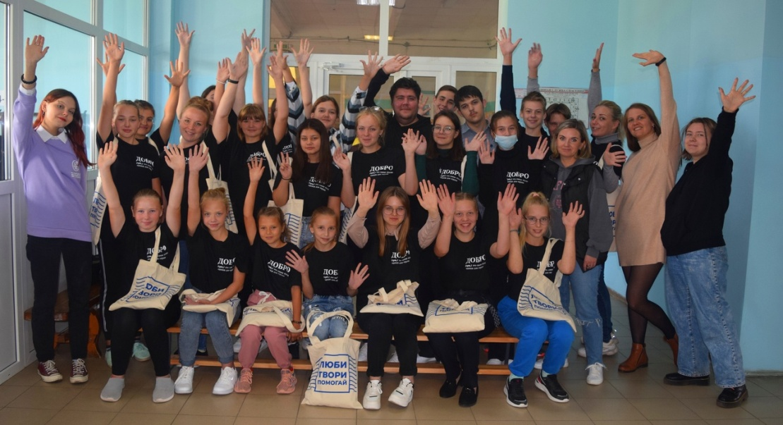
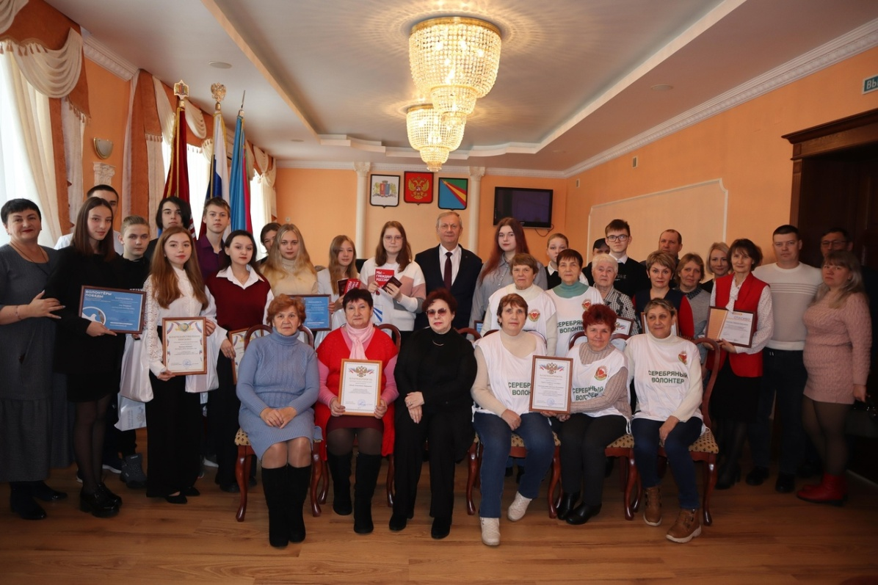
Образовательная сессия для волонтеров
Церемония чествования активных волонтеров Заволжского района на Дне Добровольца

Slide 6
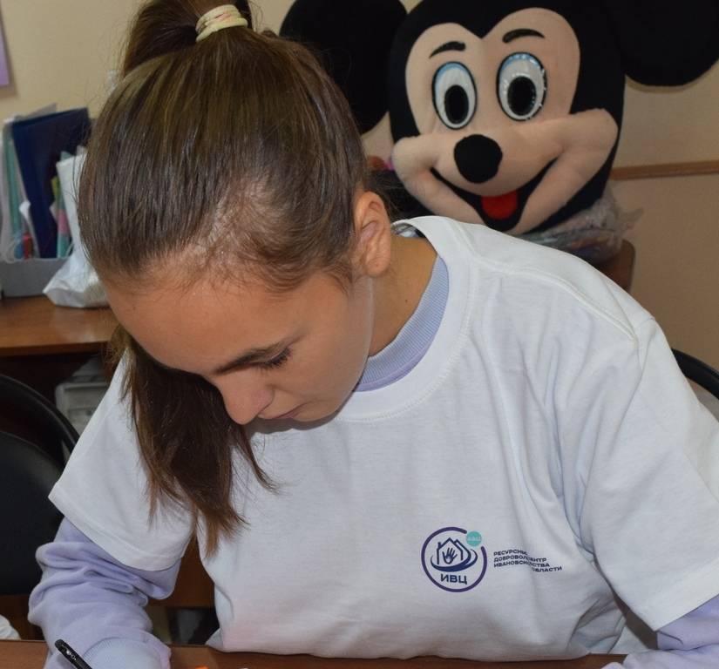
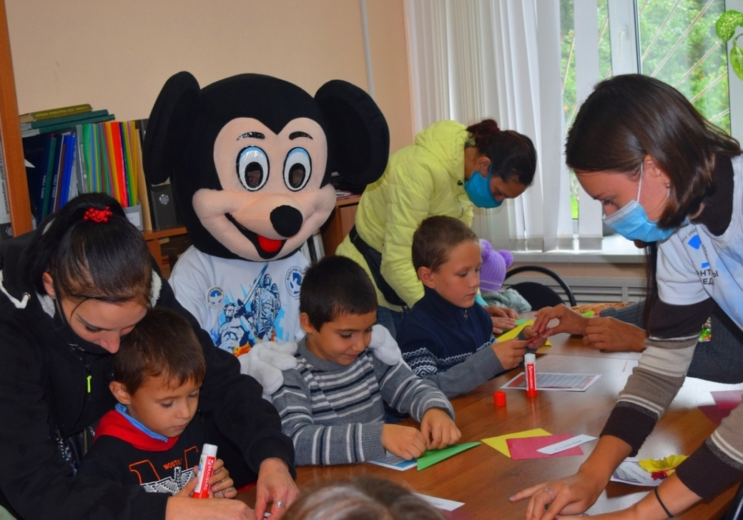
Акция «Помоги пойти учиться»

Slide 7
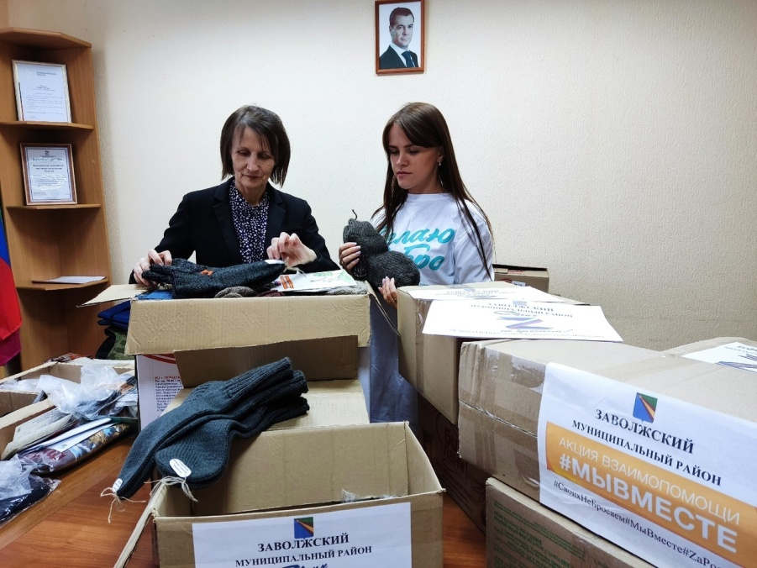
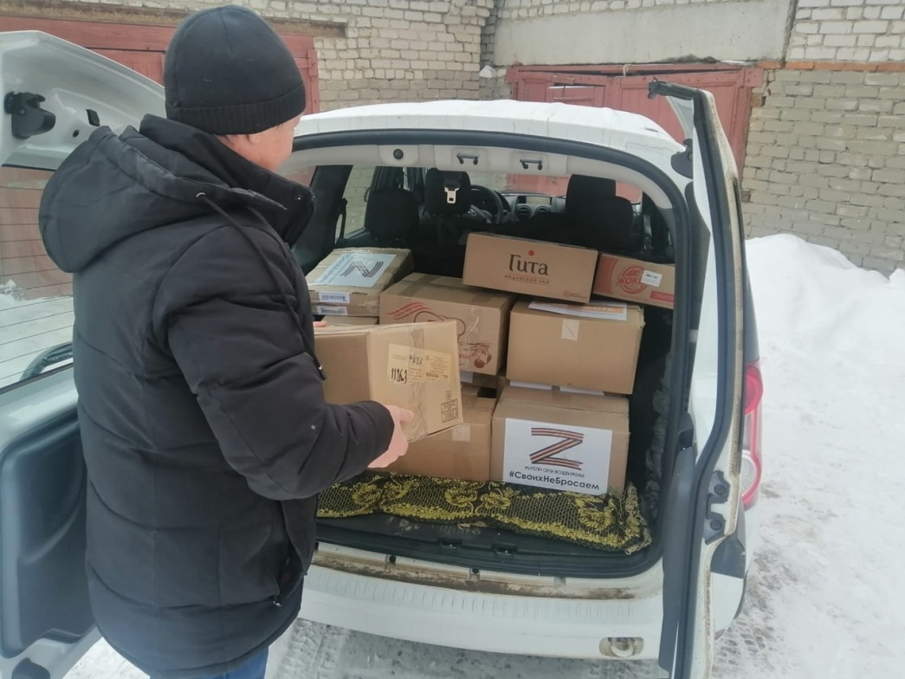
Акция взаимопомощи «Мы вместе»

Slide 8
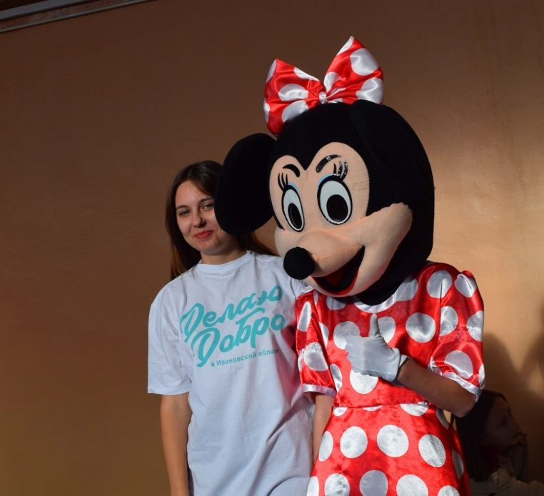
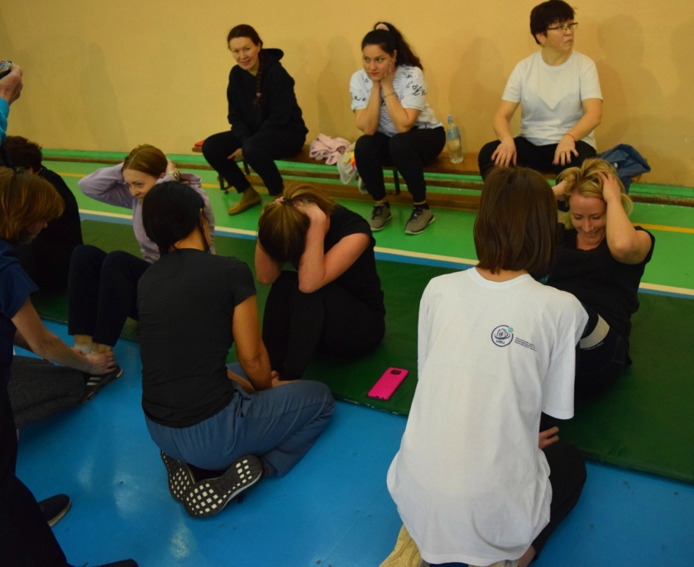
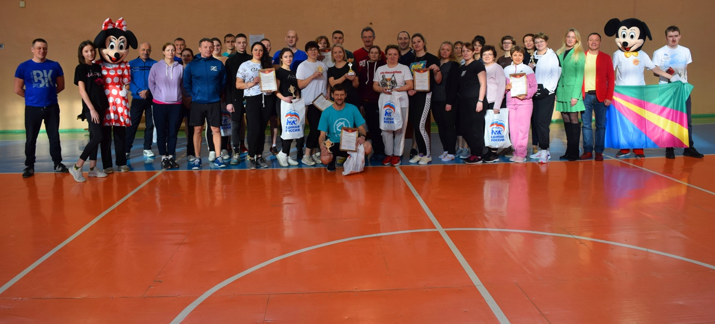
Помощь в проведении муниципального этапа зимнего фестиваля
Всероссийского физкультурно-спортивного комплекса ГТО

Slide 9
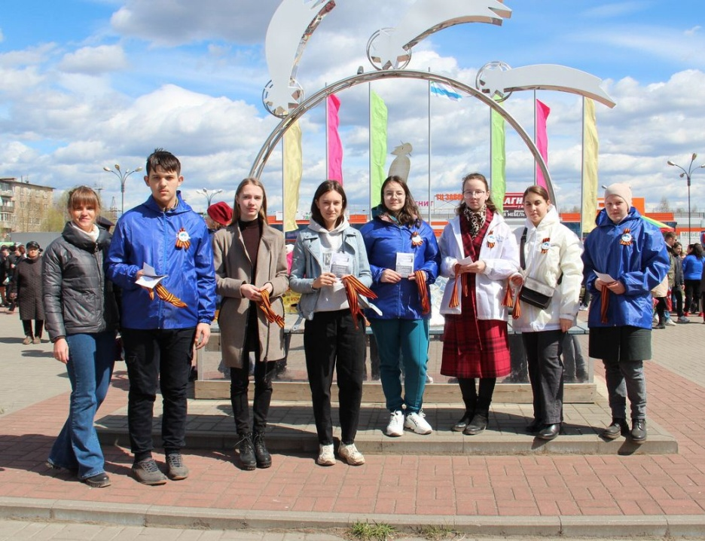
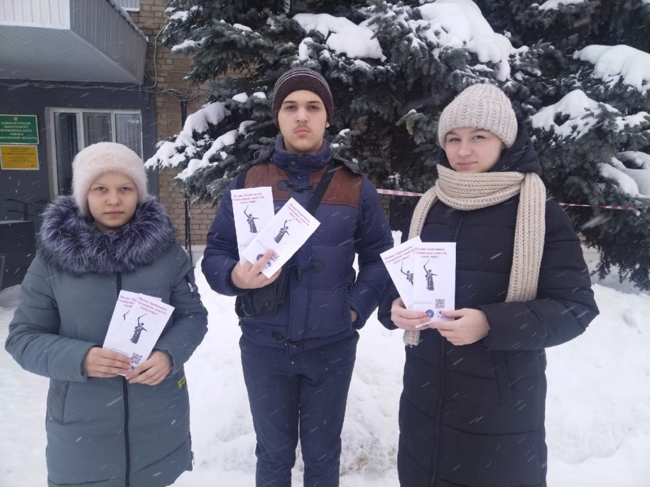
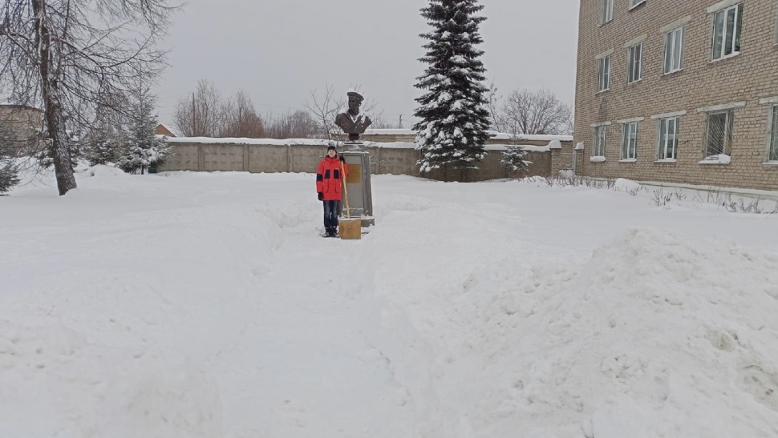
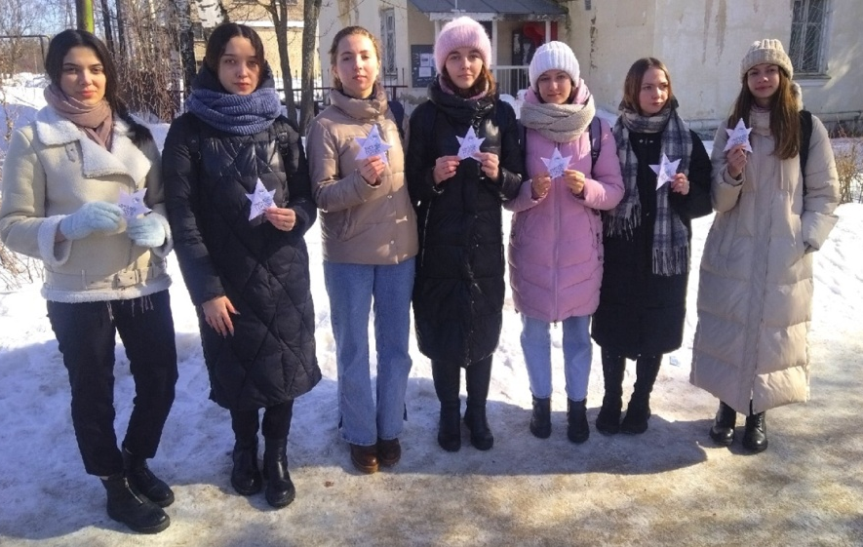
Акция «Георгиевская ленточка»
Акция «Сталинградская битва»
Забота о памятниках истории и культуры
Акция «Звезды Героев»

Slide 10
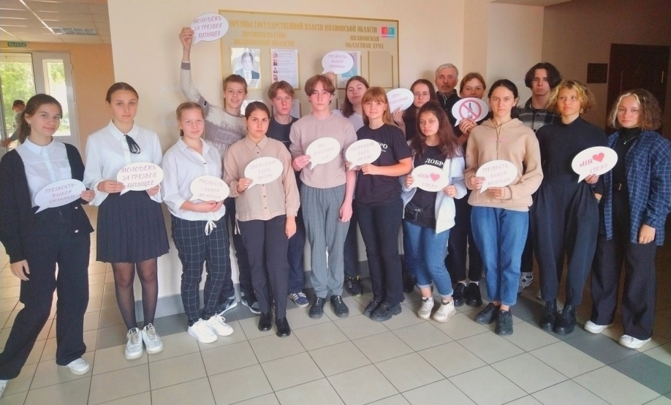
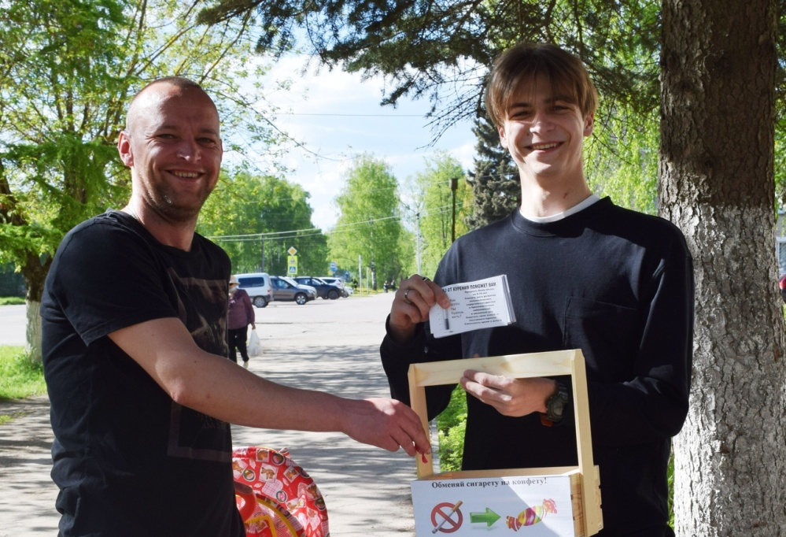
Всероссийский день трезвости
Акция «меняем сигарету на Конфетку»

Slide 11
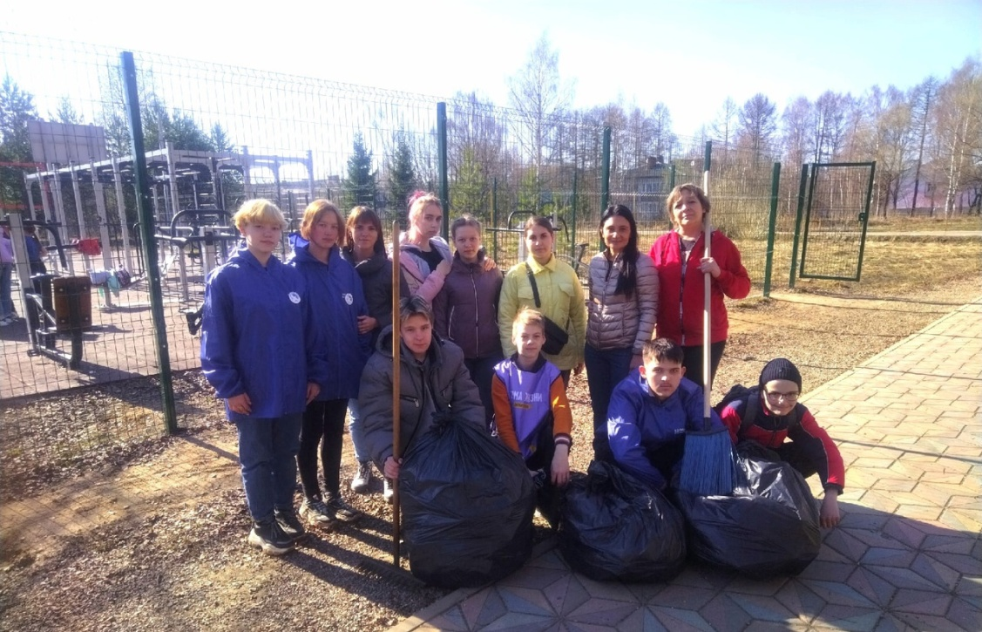
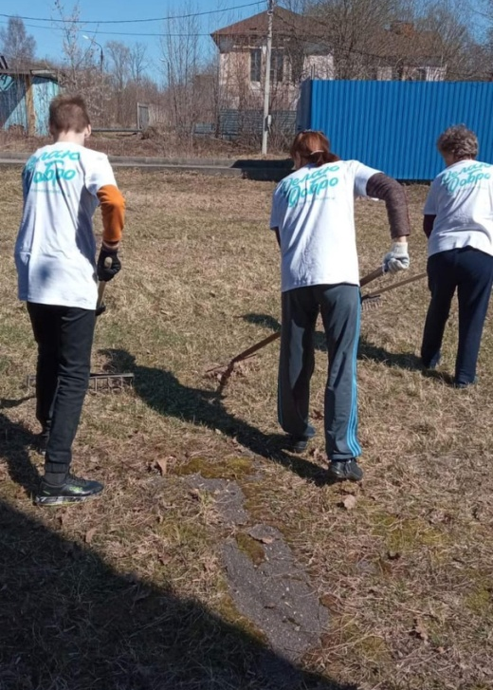
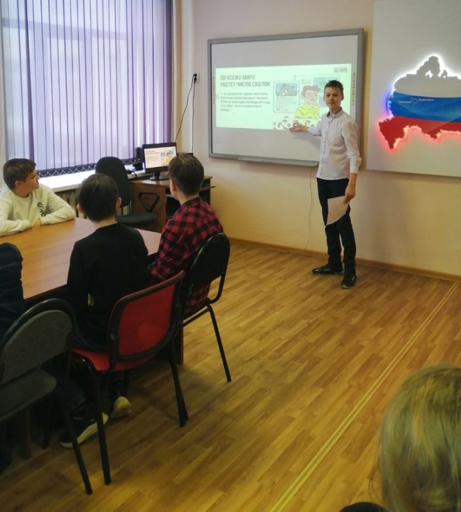
Региональная акция «Добродень»
Акция «Георгиевская ленточка»
Областной конкурс
«Добролидер»

Slide 12
Даже самая маленькая
помощь
может сделать мир
светлее!

